Slide 1
Podnikateľský zámer
Projekt „Chyť si svoju šancu“, aktivita 1 Podpora SZČO
realizovaný podľa § 54 ods. 1, písm. d) zákona
č. 5/2004 Z. z. o službách zamestnanosti a o zmene a doplnení niektorých zákonov v znení neskorších predpisov

Slide 2
Náležitosti
podnikateľského zámeru

Slide 3
Rozsah podnikateľského zámeru
Vychádzajúc z obsahu - minimálne 5 strán

Slide 4
Obsah podnikateľského zámeru

Slide 5
1.Údaje o žiadateľovi
Profesijný životopis:
identifikačné údaje žiadateľa
údaje o absolvovaní školy
priebeh zamestnaní
špecifikácia schopností, zručností
absolvovanie kurzov...
v prípade ukončenia/prerušenia živnosti je potrebné uviesť dôvod

Slide 6
Príklad:
Meno a priezvisko: Ján Novák
Dátum narodenia: 11.8.1970
Adresa bydliska: Spišská Nová Ves, Wolkerova 1/12
Vzdelanie: ZŠ 1.9.1976-30.6.1986
SOU-stavebné, odbor murár, SNV 1.9.1986-25.5.2000
Priebeh zamestnaní:
1.7.2020 – trvá - ÚPSVR Spišská Nová Ves, evidovaný UoZ
1.1.2020-30.6.2020 ŽB Rudňany – baník
1.7.2003-31.12.2019 Uranpres, SNV – murár
Schopnosti: vod.preukaz skupiny B
zváračský preukaz CO2
AJ – pasívna znalosť

Slide 7
2. Charakteristika zámeru
predmet podnikania- oblasť podnikania
opis produktu činnosti, služieb
(v tejto časti rozobrať predmet podnikania, jeho kvalitu, servis, funkcie výrobku, prednosti oproti konkurencii)
Konkurenčnou výhodou môže byť, ak sú k výrobkom, službám k dispozícií certifikáty kvality, odporúčania, vplyv na ŽP

Slide 8
Príklad:
Rozhodol som sa začať podnikať v oblasti stavebníckych a zváračských prác. Práca zahŕňa nasledujúce činnosti:
občianska výstavba
rekonštrukcia stavieb
rekonštrukcia interiérov
úprava fasád budov
prestavba bytových jadier
výstavba podkrovných bytov
montáž sadrokartónu
drobné zváranie v rámci stavebnej činnosti

Slide 9
3. Postup realizácie zámeru
základná myšlienka podnikateľského zámeru
časový realizačný plán

Slide 10
Príklad:
Začať podnikať plánujem v decembri 2021.
Podnikateľskú činnosť budem vykonávať sám.
Základným cieľom podnikania je vytvoriť si pracovné miesto ako SZČO a založenie úspešnej firmy.
Medzi ďalšie ciele patrí dlhodobý rast, stabilný podiel na trhu, dosahovanie zisku a vytvorenie pracovných miest.

Slide 11
4. Miesto realizácie zámeru
kde sa bude podnikateľský zámer realizovať
priestorové zabezpečenie (údaje o nebytových priestoroch)
nájomné vzťahy a pod.
technické a organizačné zabezpečenie realizácie zámeru

Slide 12
Príklad:
Firma bude sídliť v mieste môjho trvalého bydliska, kde na to sú vhodné priestorové predpoklady.
Na práce si prenajmem garáž, ktorá sa nachádza v blízkosti môjho bydliska (zmluva o prenájme v prílohe). V budúcnosti nevylučujem kúpu alebo prenájom väčších priestorov.
Prevádzkovať firmu budem sám. Neskôr pri zaujatí pevného miesta na trhu a získania stabilnej klientely môžem prijať niekoľkých robotníkov, prípadne aj administratívneho pracovníka.

Slide 13
5. Marketingové informácie (herný plán, taktika, alebo spôsob, ktorým sa produkty dostanú k zákazníkom).
trh – kde budete podnikať (SNV, SR, zahraničie...)
konkurencia – popísať konkurenčné podniky, kto sú, kde sídlia, aký veľký je ich objem výkonov,
výhody - nevýhody oproti konkurencii, cenotvorba
zákazníci – potencionálni, perspektívni, súčasní, o aké demografické skupiny ide z hľadiska pohlavia, veku, vzdelania, záujmov, nákupného správania
reklama – reklamné nástroje, spôsob zviditeľňovania

Slide 14
6. Slabé a silné stránky zámeru
Silné stránky:
postačujúce teoretické a praktické vedomosti, nakoľko som v tomto odbore už pracoval
organizačné schopnosti, ovládanie práce s počítačom a ovládanie nemeckého jazyka (v ktorom sa plánujem zdokonaľovať), čo v značnej miere uľahčuje nadväzovanie kontaktov so zahraničnými zákazníkmi.
Slabé stránky:
nedostatočné finančné zdroje
nemám skúsenosti s podnikaním

Slide 15
7. Finančná prognóza (dôležitá časť podnikateľského zámeru)
prehľad predpokladaných nákladov
na 3 roky
prehľad predpokladaného zisku
na 3 roky

Slide 16
FINANČNÁ PROGNÓZA
Predpokladané príjmy z podnikateľskej činnosti
v roku 2021 (predpokladané mesačné príjmy x počet mesiacov podnikania) suma v eurách
v roku 2022 (predpokladané mesačné príjmy x 12 mesiacov podnikania) suma v eurách
v roku 2023 (predpokladané mesačné príjmy x 12 mesiacov podnikania) suma v eurách

Slide 17
Predpokladané výdavky
V Ý D A V K Y |  | k 31.12. 2021 | k 31.12. 2022 | k 31.12. 2023
 |  | v eurách | v eurách | v eurách
1. | Nákup tovaru
2. | Nákup materiálu
3. | Nákup majetku (napr. stroje, nástroje, náradie..... z vlastných zdrojov aj z príspevku)
4. | Mzdy zamestnancov
5. | Odvody do ZP
6. | Odvody do SP
7. | Nájomné
8. | Prevádzková réžia (napr. telefónny paušál, vedenie účtovníctva, opravy, údržba, cestovné, stravné a pod. ....z vlastných zdrojov aj z príspevku)
9. | Výdavky spolu (súčet riadkov 1 až 8)

Slide 18
7. Finančná prognóza - vzor
(Všetky sumy v tabuľke sú iba orientačné)
 | 2021 | 2022 | 2023
Zariadenie kancelárskych priestorov | 1 327,76 € | 165,97 € | 99,58 €
Marketing | 331,94 € | 165,97 € | 66,39 €
Prevádzková réžia (telefón, nájomné) | 1 327,76 € | 1 493,73 € | 1 659,70 €
Mzdové náklady | 0 | 0 | 2 655,51 €
Odvody (SP + ZP) | 76,44€ | 916,80 € 1085,94 | 916,80€ 2171,88
Cestovné | 331,94 € | 497,91 € | 663,88 €
Nákup materiállu /tovaru/ | 1 991,64 € | 2 655,51 € | 3 319,39 €
Výdavky spolu | 5 387,44€ | 6 981,83 € | 11 553,13 €

Slide 19
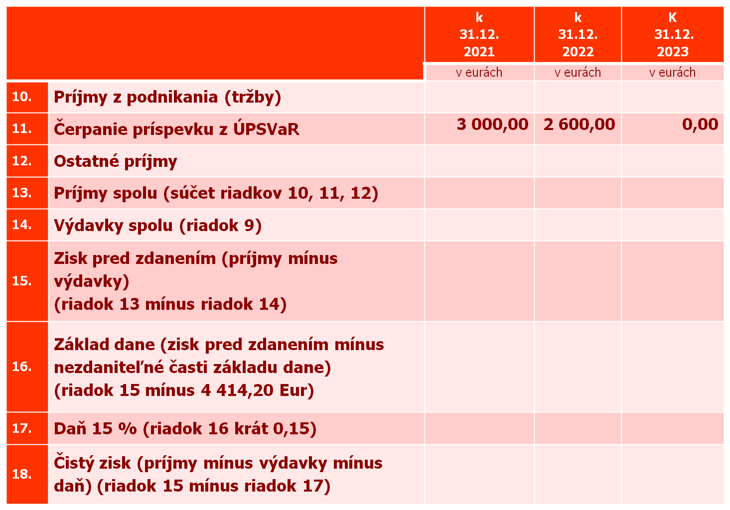
Plán predpokladaného zisku

Slide 20
Plán predpokladaného zisku - vzor
 | 2021 | 2022 | 2023
Príjmy z podnikania (tržby) | 1000 € | 12 000 € | 20 000€
Čerpanie príspevku | 3 000 | 2 600
PRÍJMY SPOLU | 4 000 € | 14 600 € | 20 000€
NÁKLADY SPOLU | 5 387,44 € | 6 981,83 € | 11 553,13 €
Základ dane | 0 € | 7 618,17€ | 8 446,87 €
Daň 15 % | 0 | 1142,73 € | 1 267,00 €
Čistý zisk | 1 000 € | 6 475,44 € | 7 179,87 €

Slide 21
Príjmy spolu = príjmy z podnikania + čerpanie príspevku
Základ dane = príjmy spolu – náklady spolu
Daň = (základ dane – odpočítateľné položky) x 0,15
(15 %)
Čistý zisk = základ dane - daň
Do príjmov a nákladov nezabudnite započítať aj finančný príspevok z úradu práce na tvorbu pracovného miesta (príspevok sa zdaňuje t.j. pripočítava sa k príjmom v tom roku, v ktorom dochádza k jeho čerpaniu – napr. ak v prvom roku podnikania miniete z príspevku 3000 € , tak tých 3000 € si pripočítate k príjmom).

Slide 22
8. Doplňujúce údaje
informácie, ktoré zvyšujú dôveryhodnosť zámeru ( napr. zmluvy o budúcej zmluve, certifikáty, osvedčenia, pripravené cenníky a pod.)

Slide 23
9. Kalkulácia predpokladaných nákladov najdôležitejšia časť zámeru
rozpísať po položkách výdavky (náklady), ktoré budete hradiť z príspevku
príspevok môžete použiť len na úhradu položiek, ktoré ste si uviedli (radšej uviesť viac položiek)
pri kalkulácii je vhodné celkovú sumu 5 600 zvýšiť o 1000 €

Slide 24
V Z O R k bodu 9. podnikateľského zámeru
9. Kalkulácia predpokladaných nákladov
Predpokladané použitie príspevku na začatie podnikania:
Položka | Počet jednotiek | Cena za jednotku v Eur | Suma spolu v Eur
registračná pokladnica | 1 kus | 420,00 | 420,00
notebook | 1 ks | 389,00 | 389,00
chladiaci box | 2 kusy | 470,00 | 940,00
policový regál | 3 kusy | 100,00 | 300,00
predajný pult | 1 kus | 250,00 | 250,00
odvody do zdravotnej poisťovne | 22 mesiacov (max.) | 70,91 | 1489,11
nájomné | 22 mesiacov | 130,00 | 2730,00
SPOLU |  |  | 6518,11

Slide 25
(Odporúčame vypracovať kalkuláciu predpokladaných nákladov o 1000 Eur vyššiu, ako je výška príspevku, teda na cca. 6600 Eur z dôvodu možných zmien cien položiek kalkulácie v priebehu 2 ročného prevádzkovania SZČ.)
JEDNOTKOVÁ CENA POLOŽKY KALKULÁCIE MUSÍ BYŤ VIAC AKO 100 €.

